Slide 1
Programování LEGO Mindstorm
Jakub Škrabánek

Slide 2
Obsah
Seznámení s LEGO Mindstorm
Používaní LEGO Mindstorm bez programování
Programování EV3
Vytváření LEGO modelů

Slide 3
LEGO Mindstorm
LEGO Mindstorm je klasická stavebnice LEGO rozšířená o programovatelný blok a senzory
Jsou dva druhy
NXT – starší (specifické barvy: bíla a oranžová)
EV3 – nové (specifické barvy: bíla a červená)
LEGO Mindstorm odstartoval i další série programovatelných stavebnic – WeeDoo, Spike, BOOST, BricQ, Robot Inventor

Slide 4
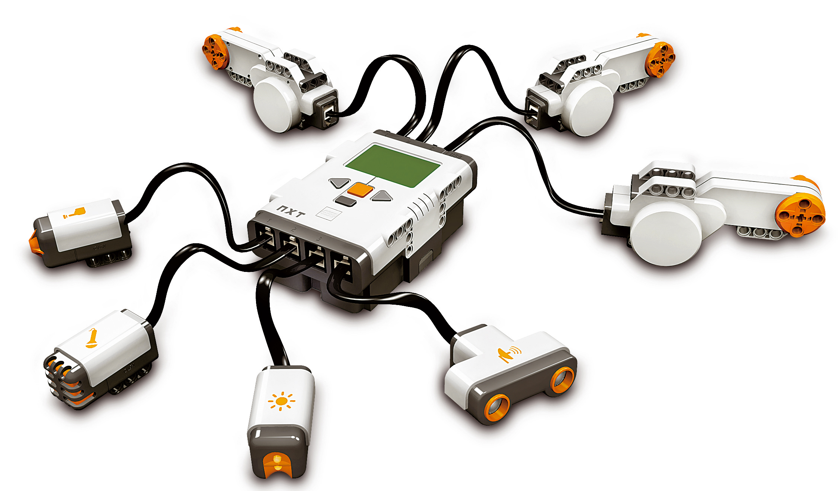
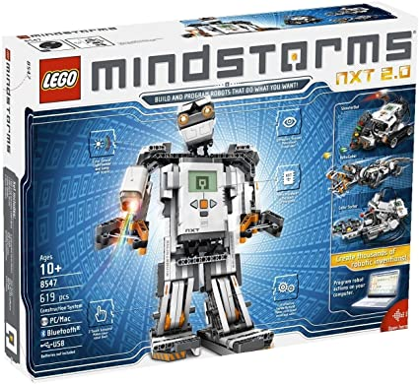
LEGO Mindsotrm NXT

Slide 5
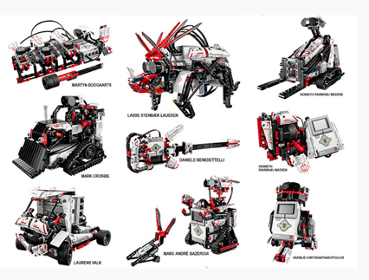
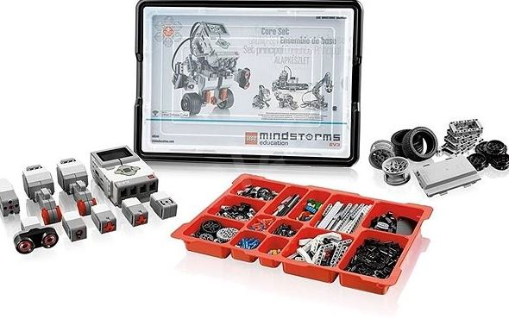
LEGO Mindstorm EV3

Slide 6
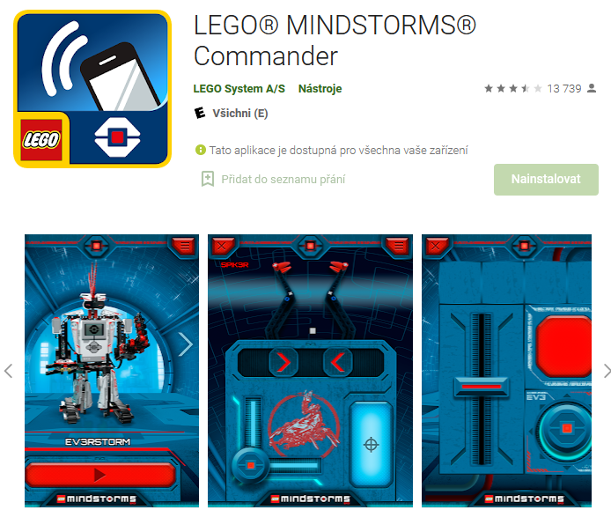
Použití bez programování
LEGO Mindstorm (NXT + EV3) nelze kombinovat senzory a řídicí jednotky
Existují oficiální aplikace pro mobily i tablety
Robot Commander – oficiální aplikace pro Android a iOS

Slide 7
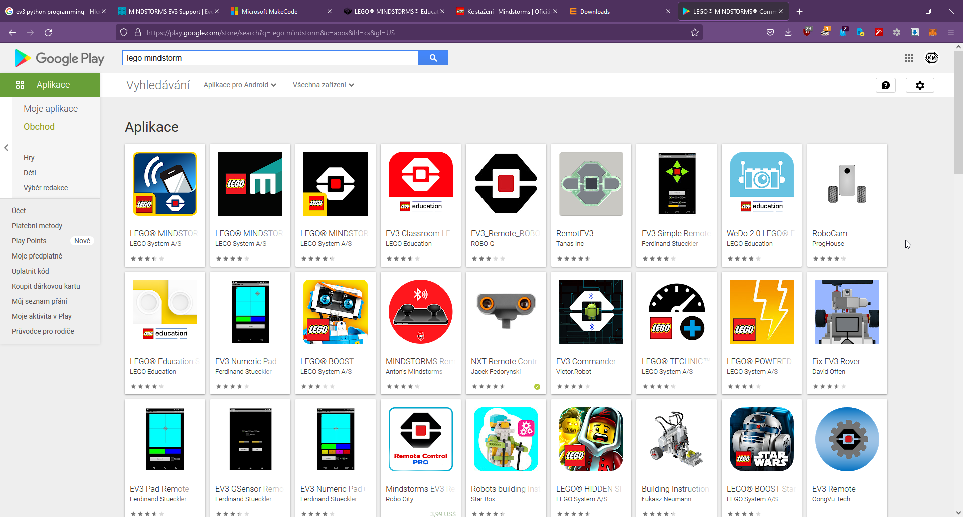
Ukázka možností

Slide 8
Programování EV3
Oficiální řešení je použítí IDE (programovací prostředí) od LEGO
EV3 Classroom – Scratch programování
MINDSTORMS EV3 Home Edition – starší, blokové programování
https://makecode.mindstorms.com/ - webový Scratch pro EV3
Python je taky možnost
EV3 MicroPython – oficiální upravený python pro práci s mikrokontrolery
Ev3python + EV3dev – plnohodnotná python knihovna ale neoficiální
BrickPi od Dexter Industries → Rasberry Pi + speciální Hardware

Slide 9
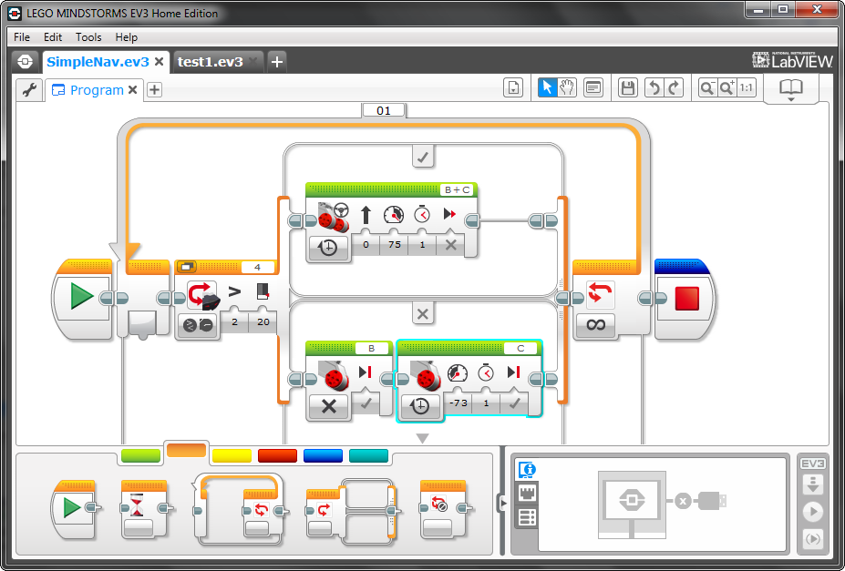
Blokové programování

Slide 10
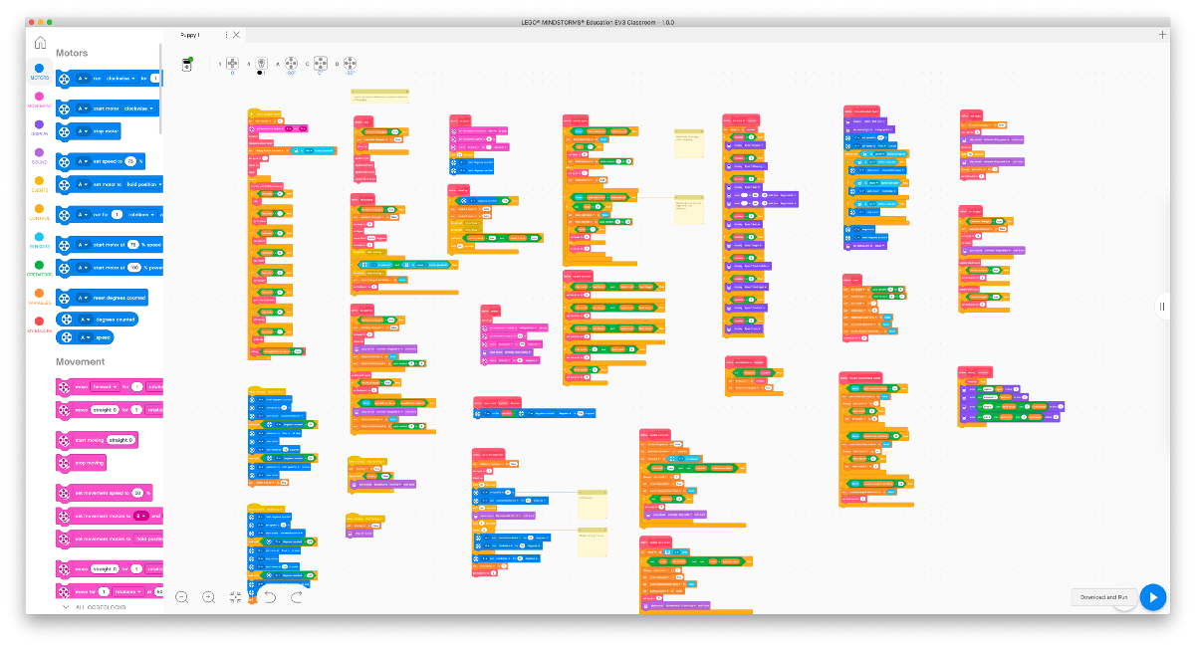
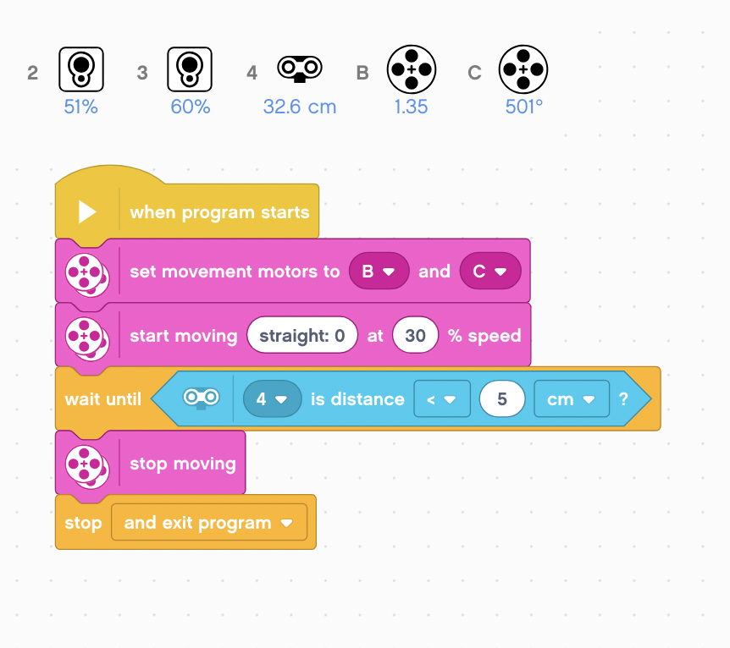
Scratch programování

Slide 11
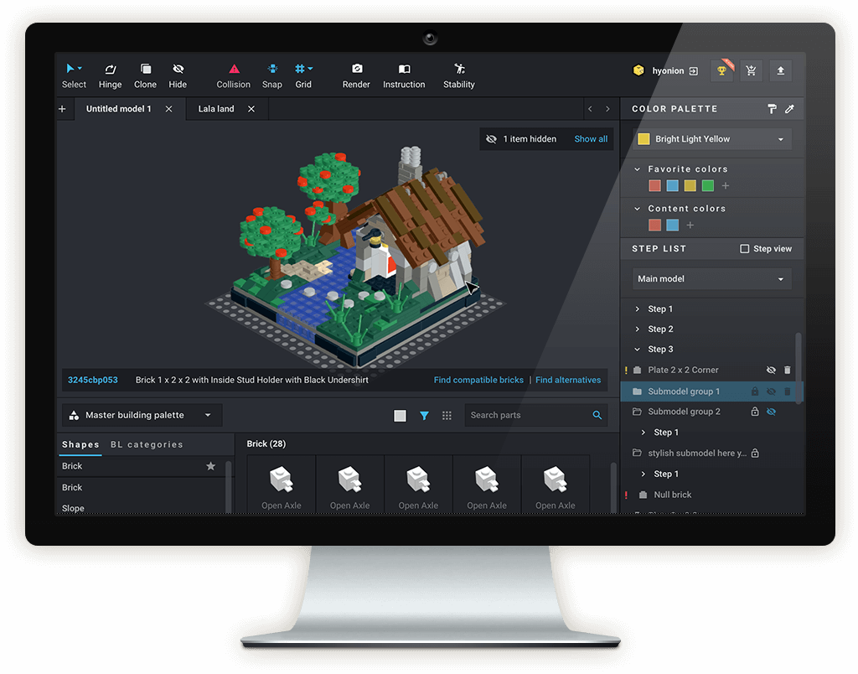
Vytváření modelu – BrickLink Studio
BrickLink Studio umožnuje vytvářet vlastní modely, exportovat a upravovat návody
Funguje to na princip CAD softwaru se „Snap“ funkcí

